Slide 1
International Space University
（国際宇宙大学）
Executive Space Course (ESC19)
紹介
黒須 聡
横河電機 宇宙ビジネス・ディベロップメント・エクゼクティブ
2020年9月23日

Slide 2
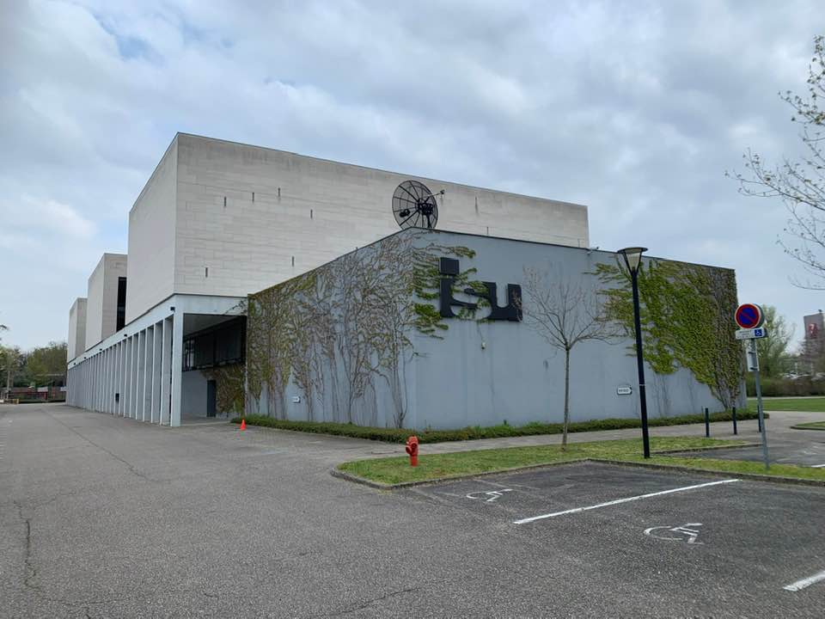
ISU概要
設立：1987年
創設者：Peter Diamandis （宇宙開発の賞金レース「X-Prize」創設者）, Todd Hawley and Robert D Richards
初代学長：アーサー・C・クラーク (2001年宇宙の旅の作者）
プレジデント：Juan de Dalmau
講師
  ISU専属教授に加え、NASA、ESA等から 派遣された専門家等、宇宙に関するプロフェッショナル。JAXA向井宇宙飛行士が教鞭を取ったこともあり。
本校：ストラスブール、フランス
教育方針
  教育哲学：「３Is」（Interdisciplinary、International、
  Interculturalー学際、国際、多文化）
内容
  宇宙に関するエンジニアリング、科学、医学、アプリケーション、
  マネージメント及びビジネス、政策、法律、人文科学等、全てを網羅する。
卒業生
  約4,500名、105か国
  約75%が宇宙関係機関、企業に就職

Slide 3
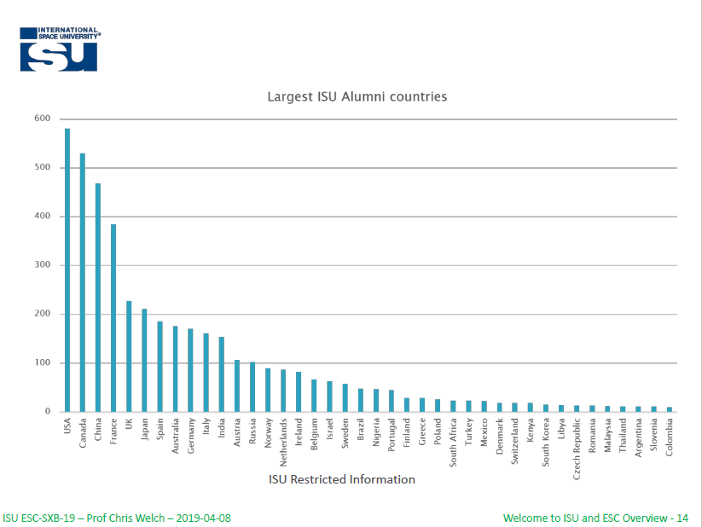
卒業生出身国

Slide 4
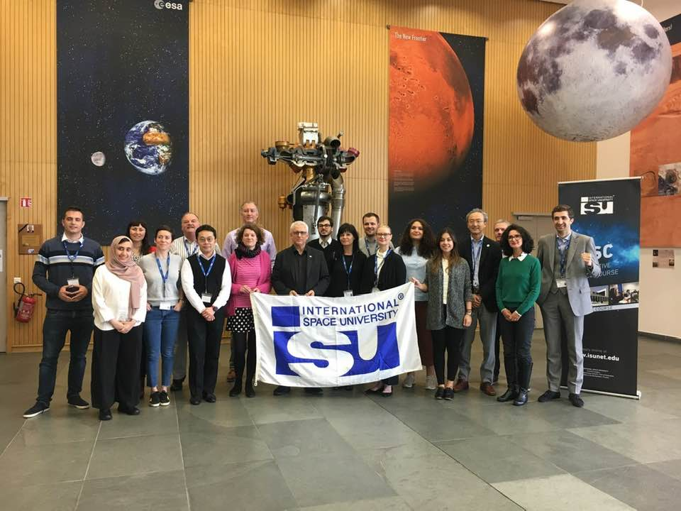
Executive Space Course (ESC)19概要
期間：2019年4月8日~12日
参加者：18人
参加国：11か国（アラブ首長国連邦、イギリス、フランス、
ルクセンブルグ、日本、アメリカ、イスラエル、オランダ、
中国（香港）、マン島、ポーランド）
職業：政府宇宙機関、宇宙関連企業、国防、
起業家（ベンチャー）、投資家、政治家等
得られたもの：
  宇宙に関する歴史、ライフサイエンス、
  宇宙工学、法律、政治、経済等、
  宇宙開発に関する包括的知識
  NASA、ESA（欧州宇宙機関）等世界中の
  宇宙関係者とのネットワーク

Slide 5
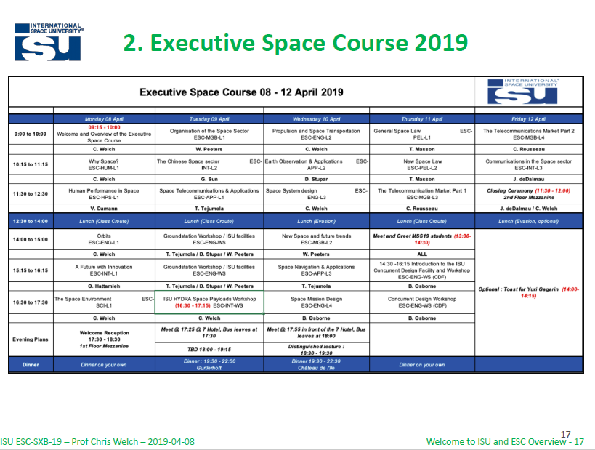
ESCプログラム

Slide 6
プログラム概要（初日）
初日は、宇宙開発の歴史、意義から始まり、如何に宇宙環境が厳しく、また課題も多々あると言う現実を学ぶ。夜はレセプションパーティーによりネットワーキング。
The International Space University
Opening the Space Frontier
  ISU歴史とフィロソフィー（3Is）を含む概要を学んだ。概要は前述の通りです。
Why Space?
  宇宙開発の意義を、歴史から紐解き学んだ。黎明期から、超大国の政治的開発競争を経て、いわゆるNew Spaceに見られる民間の参入と、ビジネスの劇的な変化と広がりを教わる。歴史については詳細後述します。ロケット打上げによる地球外探索から、衛星による自然及び地球上の活動の把握、宇宙旅行（観光資源開発）、宇宙資源開発を含めたフロンティア拡大の説明があり、また地球上の生命の危機管理の観点からも意義が説明される。そして競争から国際協調への流れを踏まえた、科学的、文化的、政治的意義への考察で終わる。

Slide 7
プログラム概要（初日）
Human Performance in Space
  ミッションを実行する為のSpace Medicineと、生命科学に貢献するSpace Physiologyに分けて、特に前者を中心に学ぶ。人間にとって非常に厳しい宇宙環境によるリスクと対策について説明を受ける。
Orbits
  宇宙速度と軌道の関係に始まり、基礎知識を学んだ後、LEO(Low-Earth Orbit)、MEO(Medium-Earth Orbit)、GEO(Geostationary Orbit)から、GTO (Geostationary Transfer Orbit)、Sun-synchronous Orbit、HEO (Highly Elliptical Orbit)とその一種でロシアで多用されるMolniya Orbit等の実例を学んだ。また、軌道保持を妨げる大気、地球の非球形質量、地球外からの様々な重力の影響等も学んだ。模型を使い、説明は分かり易かった。
A Future with Innovation
  AI等科学の進歩と、イノベーションの重要性を学んだ。
Spacecraft Environment
  地上、打上げ、宇宙環境から再突入までの、様々な課題について学んだ。地上での宇宙船製造時の腐食対策、打上げ時の振動、気圧、温度変化対策、宇宙での真空、熱、放射線対策等々。太陽の活動の影響について詳しく説明があった。また今後の課題について、ケスラー効果の様な、宇宙デブリの問題が取り上げられた。

Slide 8
プログラム概要（2日目）
Organisation of the Space Sector
  宇宙ビジネスの基礎を学ぶ。市場規模は約40兆円で、政府が約25%、民間ビジネスの殆どが衛星関連で、その内ロケット、衛星ハードと打上げは6%弱。宇宙ビジネスは、派生技術による市場も含めて議論されるべき。軍需と民需のDual-Useと言う性質を持っており、輸出規制の課題有。宇宙開発は遅い。ITに絡んだ衛星利用例（O3B）等ニーズは拡大している。またコスト面の課題として、航空産業と比較して、宇宙船が一個作りである事が上げられた。宇宙ビジネスについては、New Spaceを含めてまとめて後述。
Space Market and Future Trends
  New Spaceについて学ぶ。過去の政府主導の宇宙ビジネスに対し、市場ニーズに基づいた、一般投資家の資金を用いた新市場が創造されている。過去は数百億~数千億円をかけて、数十トンの静止軌道衛星を打上げていたが、新たなトレンドでは、コスト数千万円で、数キログラムの衛星をLEOに多数打上げている。打上げ費用の価格破壊が起き、宇宙利用が拡大する。またここで宇宙旅行を例にとり、New Spaceでのビジネスエンジェル（大金持ちの投資家）の活動を紹介し、昨年末で既に1,000人以上が宇宙旅行を予約していると説明。一方、（サブオービタル）宇宙旅行は今後７、８年が旬であり、その間に経済的な開発がいる、ストラスブールとニューヨークを1時間で結ぶ様なP2Pとの抱き合わせが良いのでは、と説く。

Slide 9
プログラム概要（2日目）
Space Telecommunications & Applications
  通信衛星について、概要を学ぶ。GEO、MEO、LEO、HEOをおさらいし、地上の通信と比較した通信衛星システムの仕組みと最新の技術動向の説明。また最近のLEOにおける数千台規模の大規模コンステレーションについても学ぶ。
Groundstation Workshop/ISU Facilities
  ISUのラボにある、実験設備の説明。
ISU HYDRA Space Payloads + Sokol Specesuit
  ISSに搭載されたISU（スタンフォード、ユタ、ストラスブール、ニューサウスウエールズ大学等と共同）が開発したミニ実験モジュールの紹介。
  ロシアのソユーズで実際に使用されたソコール宇宙服を使った、宇宙服の構造の説明。
2日目で宇宙ビジネスの概要を学ぶ。一般人が宇宙にイメージするロケットの市場は比較的小さく、またNew Spaceのニーズ開拓は宇宙旅行を含め開拓段階だが非常にアクティブとの印象。夜はストラスブールの郷土料理を交えてネットワーキング。

Slide 10
プログラム概要（3日目）
Propulsion & Space Transportation
  ロケットと打上げについての講義。目的に合った発射のタイミングと場所、速度、方角、Launch phases等の基礎を学ぶ。そして推進システムの原理とロケットの種類と特徴を実例を交えて説明。さらにStaging（多段式ロケット）の理論と利点の説明があった。
Earth Observation & Applications
  リモートセンシングの基礎を歴史を交えて説明。空間、スペクトル、放射等の解像度や視野等の解説の後、公共、防衛、科学、気象、農業、漁業、資源、防災等、様々なタイプのセンサーの例が上げられた。様々な商業用途の統合アプリケーションが生まれている。なお、最近では、SDGsの流れから、国連レベルでEOを効率的に進める動きが出ている。
Space System Design
  衛星を例に、宇宙船のシステムの基礎を学ぶ。Payloadとそれを運び維持するBusとそれを構成する姿勢制御、推進、通信、情報、電力、熱管理等のサブシステムの概要の説明があり、それらをどの様に最適に設計し目的を達成するかを学んだ。

Slide 11
プログラム概要（3日目）
The Chinese Space Sector
  中国の宇宙開発の歴史から、現状、今後の展開を学ぶ。2018年の打ち上げ実績は39基。直近100回の打ち上げ成功率は97%。有人飛行も14人が達成。宇宙ステーションも2020年に打ち上げを開始し、2022年に完成。月開発は2007年に始まり、2018年に裏側に着陸成功。今年にはサンプルリターンを行う予定。衛星も通信、ナビゲーション、リモートセンシング等多種多様。惑星探査はESAと組み実施等々。非常のアグレッシブに宇宙開発を行っている。
Space Navigation & Applications
  六分儀による航海から始まるナビゲーションの歴史を学び、最新のGNSS(Global Navigation Satellite System）の仕組みを教わる。GNSSは国防を含む重要な社会インフラとなっており、ここでも強国がこぞって自国の衛星ナビゲーション網を築いている。さらに、Ionospheric Remote Sensing using GPS Occultationを利用した、気象観測の様な最新の応用例を学んだ。

Slide 12
プログラム概要（3日目）
Space Mission Design
  打上げるロケットだけでなく、ミッションの目的を達成し、運用する為の様々な仕組みと、その設計について学ぶ。まずは有人と無人（ロボット）によるミッションの違いから入り、ミッションステートメント、目的と制約、様々な構成要素のオプション、様々な設計のオプション、オプションの評価と選択、設計と目的との整合のプロセスを学んだ。またこれが初めから整合することは無く、不整合の場合ミッションステートメントに立ち戻り、関係者が納得するまで何度でもプロセルをやり直す事の重要性も教わった。宇宙開発には、コスト、有人の場合にはさらに安全性等制約が多々あり、それをシミュレーションで学ぶ実習が4日目にある。
3日目に入り、内容も応用例も含めて具体的になる。やはりロケットの話は素朴に楽しい。夜はChateau de I’IIelで、宇宙飛行士のエヴァルト博士とのディナーを交えネットワーキング。

Slide 13
プログラム概要（4日目）
General Space Law
  宇宙関連法の歴史と体系を学んだ。1967年の国連のOuter Space Treaty（OST)に始まり、60～70年代に基本条約が制定される。一方これらは各国が批准して国内法に落とさないと効力は無い。OSTは107か国が批准済（批准待ち23か国）だが、1979年制定のMoon Agreementは未だ各国の思惑がからみ、18ヵ国しか批准していない。これでは時間がかかりすぎるので、Moon Agreementを最後に条約制定からガイドライン発行に方向転換。その後様々なガイドラインが発行されている。基本的には南極と同様に宇宙では国の支配を認めていないが、今後起こる資源開発の位置付等、課題山積。ちなみに先生が「月の土地を売っている奴がいるが、あれに法的根拠は無いわよ。」と言い、私が「買ったよ。」と言うと皆大爆笑。
Legal Implications of ‘New Space’
  商業化、民営化の進む宇宙産業で、法制度がどの様に形成されて行くのかについての講義。特に宇宙資源は探索から開発の段階に入りつつあり、各国国内法の整備（国の許認可、間接損害範囲の規定等のビジネスのルール作り）が始まっている。この分野での法整備がビジネス拡大には必須。

Slide 14
プログラム概要（4日目）
The Telecommunication Market
  携帯電話市場の拡大に伴い、通信市場も拡大し、180兆円規模となっている。またトレンドは、GEOでの広域をカバーする衛星から、MEO又はLEOでのHigh Throughput Satellites (HTS)が増えている。通信衛星オペレーターの市場規模は約14兆円で、大手5社で60％以上を占める。成長率は低価格プレッシャーにより1.1%。但し高成長な地域オペレーターもある。5日目に続く。
Concurrent Design Workshop
  3日目のSpace System Design、Space Mission Designの講義を踏まえた、全参加者による衛星設計シミュレーション実習。面白かった。但し結果は大幅な予算オーバーで終了。
4日目に入り、プログラムも大詰め。宇宙に国境は無いが、地球上の意思決定は国に縛られる。様々ジレンマを抱えつつ、経済合理性による宇宙ビジネス拡大の為の、自由度は残しつつ進む法整備の現状は興味深かった。夜は宇宙バカ達と月着陸とファルコンヘビー打上げを見る。

Slide 15
プログラム概要（5日目）
The Telecommunications Market Part 2
  衛星市場のバリューチェーン構成企業から、ビジネスモデル、Internetに接続される端末数の増加による、広帯域通信衛星ニーズの拡大の可能性等、New Spaceの市場動向についても学んだ。一方、現市場は供給過剰であり、例えばAmazonが今後3,300機のLEO HTSを打上げると言っているがまだその様な市場ポテンシャルは見えていないのが現実。ビジネスチャンスとリスクが共存する、ダイナミックな市場の状況を事実に基づいて学んだ。
Communicating Space
  コミュニケーションはメッセージを発したあと、アクションを起こさせるのが目的。宇宙開発には様々な利害関係者の協力が必要であり、それには情報だけでなく、アクションを起こさせる（夢を与える）る物語が重要である事を学んだ。
ビジネス的にはまだ黎明期である宇宙に関し、3Iの精神に則り網羅的に学ぶことの重要性を認識した。非常に内容が濃く、短期間で多くの事を網羅的に学ぶことが出来た。また何より宇宙バカ（?）達との交流は楽しく、充実した幸せな5日間だった。

Slide 16
おわりに

Slide 17
ESCはこんな人におすすめ
宇宙を本格的に、でもできる限り短時間で学びたい
宇宙ビジネス参入のきっかけを掴みたい
世界中の宇宙機関（NASA、ESA等）を含む宇宙ビジネス関係者とネットワークを築きたい
おすすめする参加者の例：
  宇宙に関する包括的知識を持たず宇宙分野で働いていて、その様な知識を持ちたい方（例：ファイナンス、法務、マーケティング、人事、専門技術者）
  宇宙分野以外で働き、宇宙に対して理解を深めたい方（例：起業家、政府関係者、政治家）
  特に宇宙ビジネスに参入を目論む企業のエクゼクティブ、及び世界にビジネスを広げたい宇宙ベンチャー企業のエクゼクティブ／ビジネス・デベロップメント担当者におすすめ

Slide 18
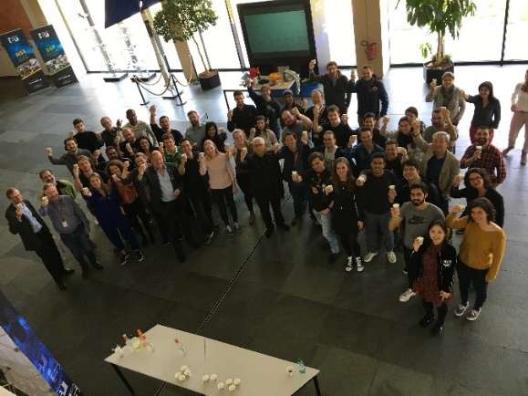
Welcome to ISU family!!
あなたも、ISUで学びませんか？
ご清聴ありがとうございました。
ーESCについてもっと知りたい方は、satoru.kurosu@community.isunet.eduまでー

